Slide 1
DASS - SÄTZE
Rečenice s veznikom dass

Slide 2
Dass - satz
vrsta zavisnosložene rečenice
veznik dass – u hrv. da (najčešće za objektne rečenice)
ispred veznika dass uvijek stoji zarez!
rečenica s veznikom dass dolazi iza uvodne, glavne surečenice:
Ich sehe, dass Petra keine Hausaufgabe hat.

Slide 3
WORTFOLGE im dass-satz – RED RIJEČI
Učiteljica vidi da Petra nema zadaću.
Učiteljica vidi da nema zadaću Petra.
Učiteljica vidi da Petra zadaću nema.
Die Lehrerin sieht, dass Petra keine Hausaufgabe hat.
Red riječi u hrvatskom je slobodan.
Glagol u rečenici s dass dolazi na kraj – ŠTO DALJE OD ZAREZA!

Slide 4
BEISPIELE - PRIMJERI
Dass- Satz započinje glagolom: govorenja, opažanja, mišljenja, osjećanja, znanja ili htijenja
Er sagt, dass er den ganzen Tag arbeitet.
Ich sehe, dass jemand im Zimmer ist.
Es ist schade, dass ihr nicht kommen könnt.
Ich denke, dass wir auch Englisch sprechen.
Ich möchte, dass ihr mir gut zuhört.

Slide 5
Dass-satz u neupravnom govoru
Thomas: „Ich mag Fuβball.”
Er sagt, dass er Fuβball mag.
Karin: „Ich lese das Buch.”
Sie sagt, dass sie das Buch liest.

Slide 6
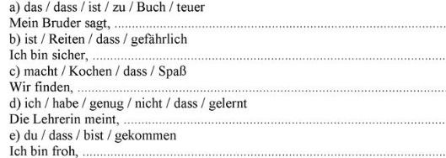

Slide 7
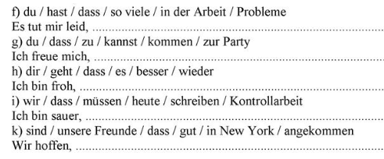

Slide 8
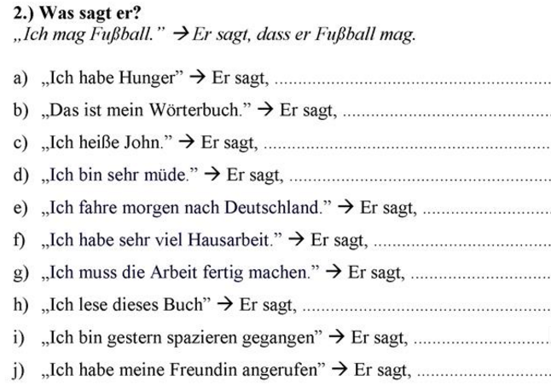

Slide 9
